Slide 1
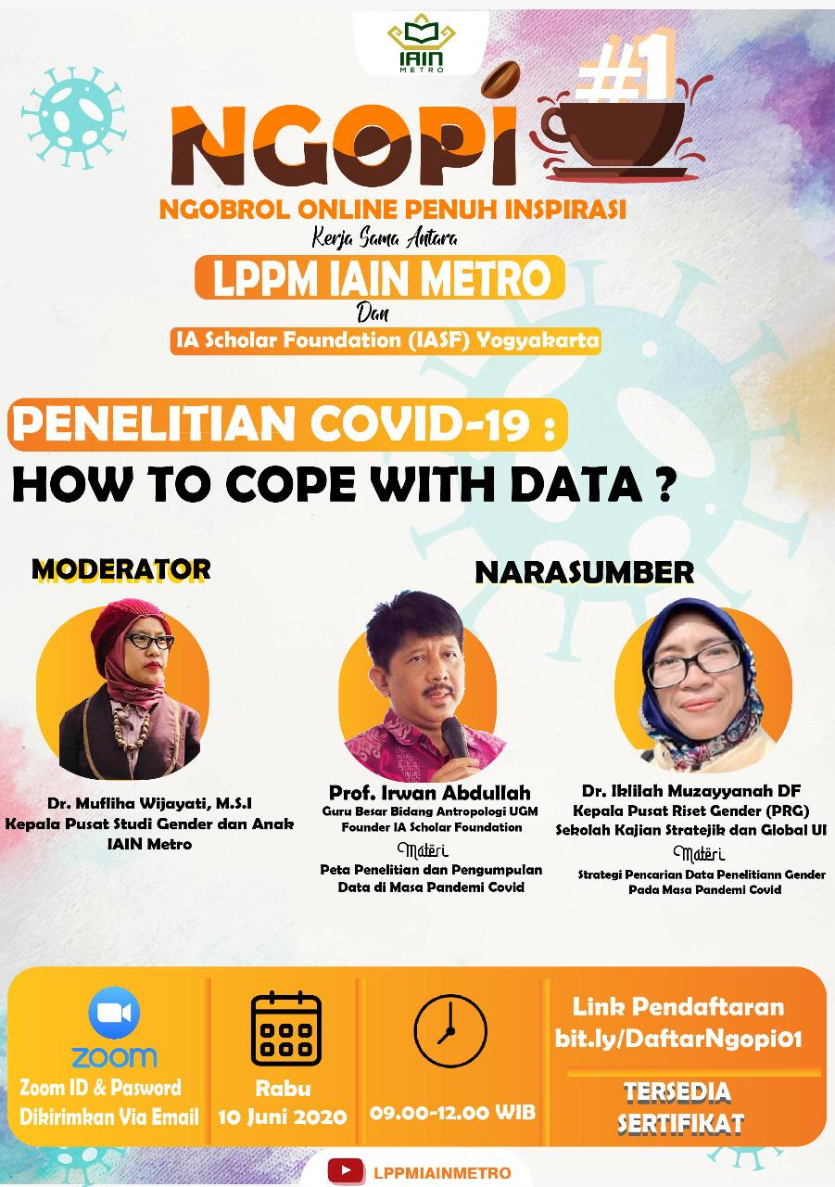
covid-19: sudut pandang penelitian dan manajemen data
pROF. DR. IRWAN ABDULLAH
DEPT ANTROPOLOGI FIB-UGM/IA SCHOLAR FOUNDATION
DATA SANGAT TERGANTUNG PADA BAGAIMANA PENELITIAN DIDEFINISIKAN!

Slide 2
landasan penelitian
COVID-19 MERUPAKAN “JENDELA PENELITIAN”: UNTUK MELIHAT APA YANG SESUNGGUHNYA SEDANG TERJADI
COVID-19 “ALAT UKUR” BAGI KETAHANAN SOSIAL BUDAYA, EKONOMI DAN POLITIK SEBUAH NEGARA BANGSA
COVID-19 SEBAGAI “PRAKONDISI” PERUBAHAN MENDASAR DALAM KEHIDUPAN MASYARAKAT
LANDASAN

Slide 3
COVID-19: SUDUT PANDANG PENELITIAN
COVID-19 MERUPAKAN “JENDELA PENELITIAN”: UNTUK MELIHAT APA YANG SESUNGGUHNYA SEDANG TERJADI
Harmoni, disharmoni, ikatan sosial, solidaritas, kepedulian, konflik, konformitas, kekerasan, resistensi
TEMA
COVID-19 “ALAT UKUR” BAGI KETAHANAN SOSIAL BUDAYA DAN POLITIK SEBUAH NEGARA BANGSA
Ketahanan, daya kenyal, dan daya juang pada tataran keluarga, komunitas, kelembagaan, dan negara
TEMA
Prakondisi atas sikap peduli, kebersihan, ikatan yang menguat, kembalinya institusi keluarga, bagi aturan baru (SOP, protocol), instrumentasi, teknologisasi, mediatisasi
COVID-19 SEBAGAI “PRAKONDISI” PERUBAHAN MENDASAR DALAM KEHIDUPAN MASYARAKAT
TEMA

Slide 4
Perkembangan Kasus Terkonfirmasi Positif Covid-19
9MARET, POSITIF=33.076,; MENINGGAL 1.923

Slide 5
empat KONSIDERAN DALAM PENELITIAN
MENEMUKAN RUANG PENELITIAN:
RUANG KOSONG ATAU BELUM BANYAK DIISI:
TUNJUKKAN “KNOWLEDGE GAP”
MENGHUBUNGKAN TEMA DENGAN PERDEBATAN YANG SUDAH ADA:
BUAT ORANG LAIN PAHAM
MENGGUNAKAN DATA SENSITIF & KRITIS SEBAGAI ALAT UKUR (BUKTI)
MEMILIH SUDUT PANDANG YANG SEMPIT YANG TIDAK DILIHAT ORANG LAIN:

Slide 6
manajemen DATA: data SEBAGAI BUKTI
Struktur/ kategorisasi data (menampilkan 3 bukti)
BUKTI statistik; BUKTI etnografis tindakan publik yang tidak kondusif; BUKTI wawancara prosedur yang berbelit-belit (tidak aksesibel)
Memelihara bentuk asli data: angka, tabel, grafik, gambar, peta, sketsa, foto, kutipan/ cuplikan pernyataan, ringkasan isi
Bedakan data dengan komentar, pikiran/ perasaan peneliti, penilaian (judgemental)

Slide 7
Data terkait covid-19: text only
PILIHAN PENELITIAN 1
PILIHAN PENELITIAN 2
PILIHAN PENELITIAN 3
PILIHAN PENELITIAN 4
poster-poster berbagai komentar tentang lockdown
pernyataan pemerintah tentang COVID-19 dan penanggulangan oleh para pihak
perdebatan sosial media tentang apa dan bagaimana COVID-19 pers-pektif publik
berita-berita tentang COVID-19 dalam media online dan media elektronik, media cetak, radio dan radio masyarakt
analisis resistensi publik
analisis ekonomi politik
analisis wacana atau wacana kritis (CDA)
analaisis komunikasi atau resepsi

Slide 8
IKHLAS BERAMAL MENJALANI PROTOKAL COVID-19 STAY HEALTHY STAY PRODUCTIVE!

